Slide 1





Mercado
de las especias
Estambul
(TURQUIA)

Slide 2
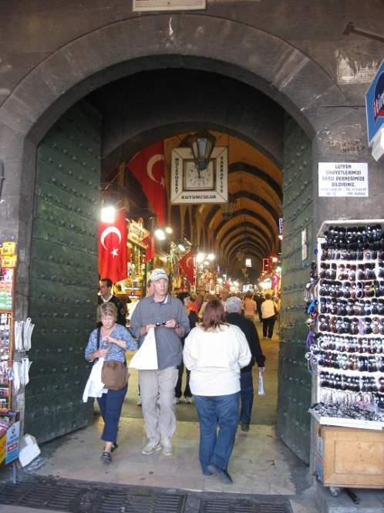
Entrada principal
al mercado

Slide 3
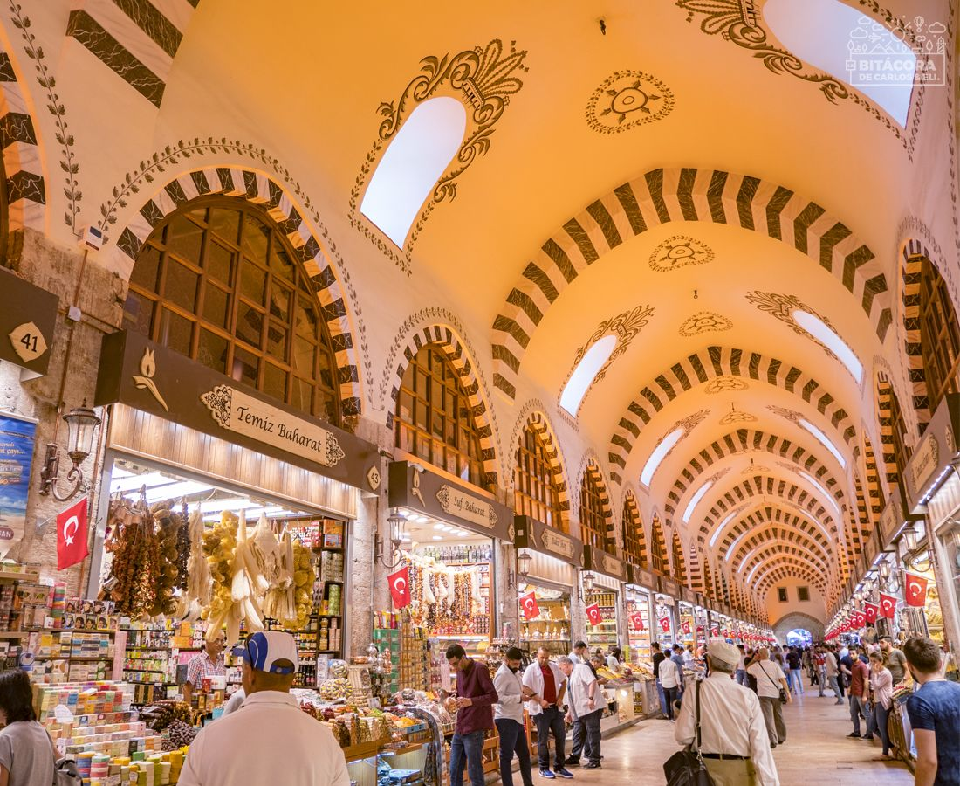

Slide 4
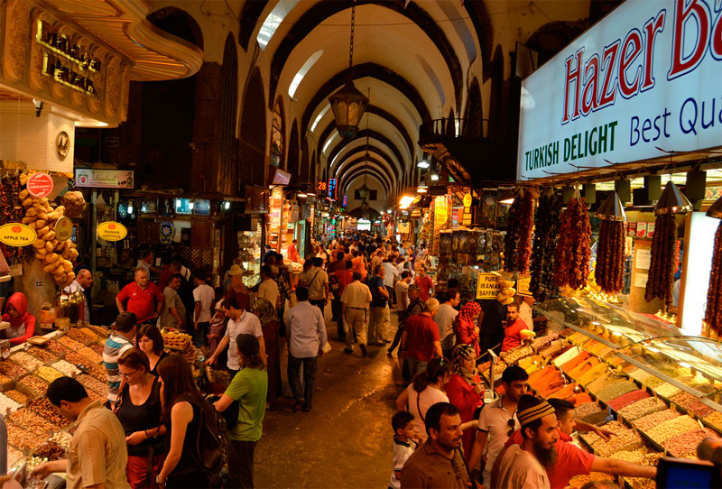

Slide 5

El Gran Bazar de Estambul (Turquía) es el mayor bazar de la ciudad y uno de los bazares más grandes del mundo. Situado en el centro de la "ciudad vieja", en la parte europea de Estambul entre Nuruosmaniye, Mercan y Beyazıt, tiene más de 58 calles y 4.000 tiendas. Diariamente recibe entre 250.000 y 400.000 visitantes.

Slide 6
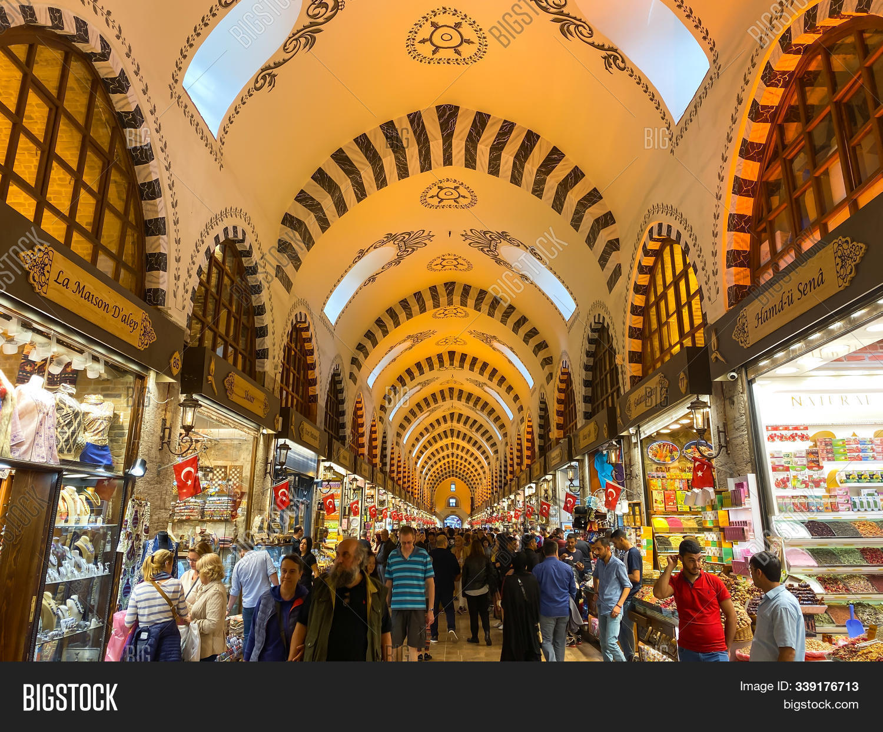

Slide 7
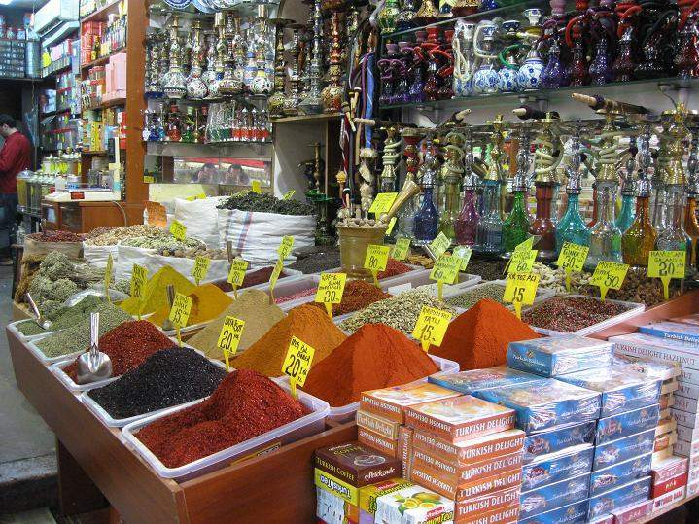

Slide 8
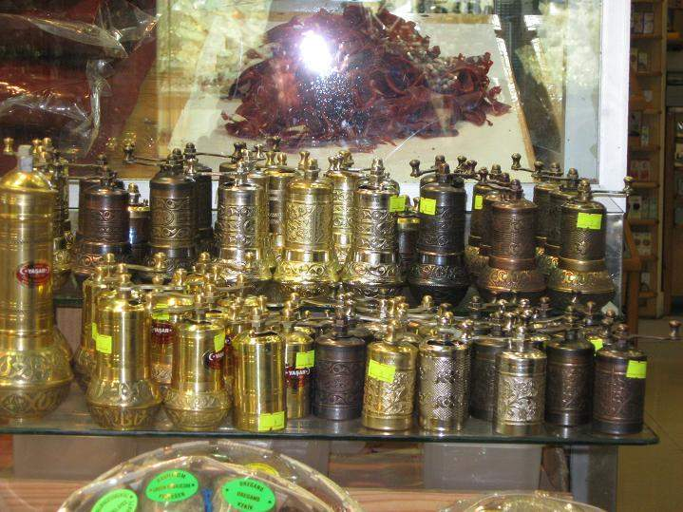
Molinos de café para todos los gustos

Slide 9
Con muchas áreas de negocio entre las que destaca la joyería, orfebrería, tiendas de especias y tiendas de alfombras. Comercios que se agrupan por tipo de actividad, en plan gremial. El bazar contiene dos estructuras de mampostería con domo para el almacenamiento de mercancía; el primero de ellos fue construido en 1464 por orden de Mehmed II. En 1864 fue reconstruido en su mayoría luego de un terremoto.

Slide 10
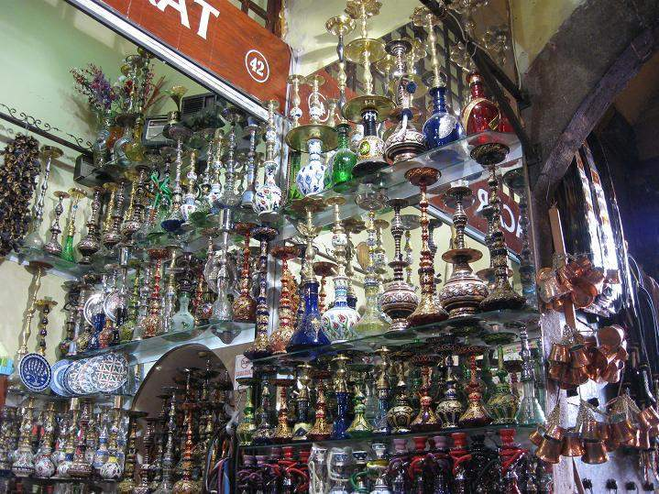
Nargilas para todos los gustos

Slide 11
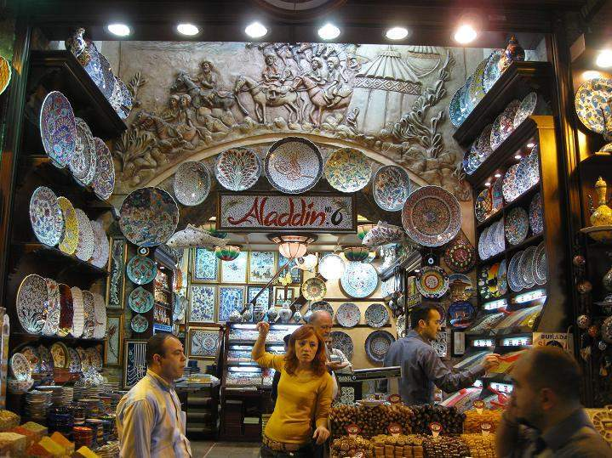
Como mercado se vende de todo

Slide 12
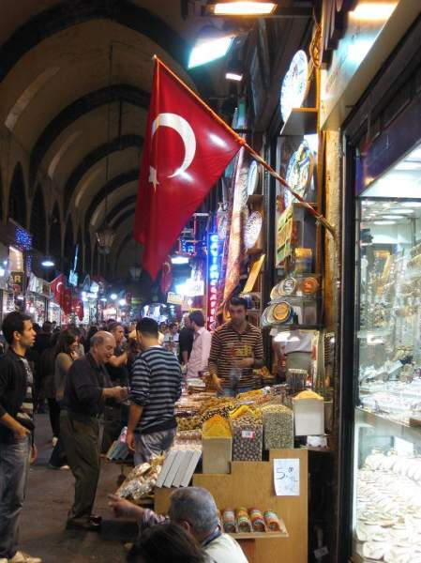
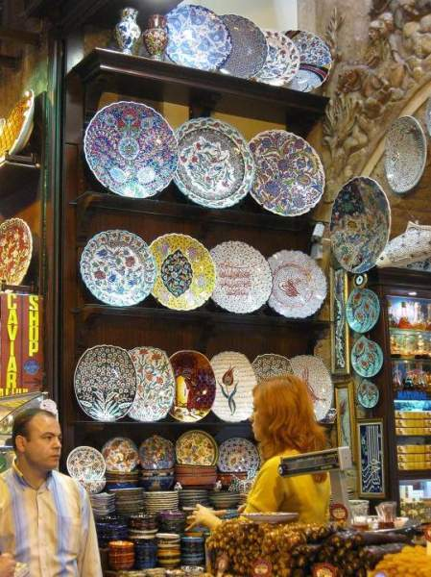
platos de cerámica y cosas dulces

Slide 13
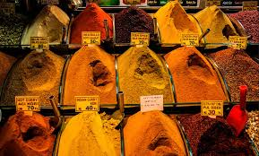

Slide 14
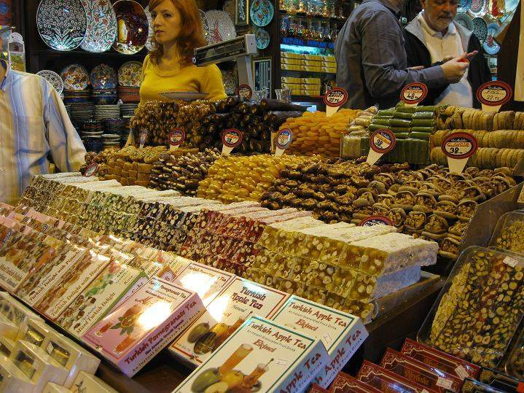
Uno de los locales mejor surtidos del mercado

Slide 15
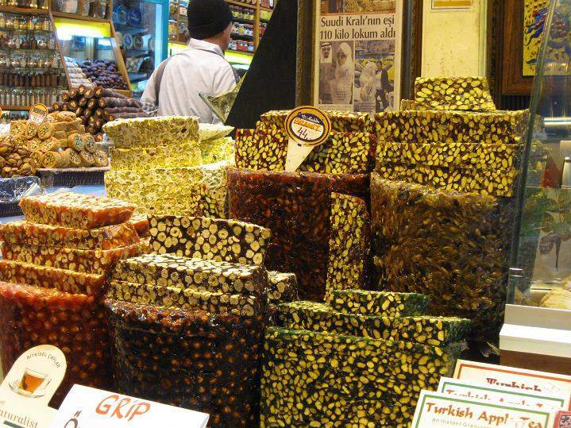
Estos son turrones que se venden por kilo

Slide 16
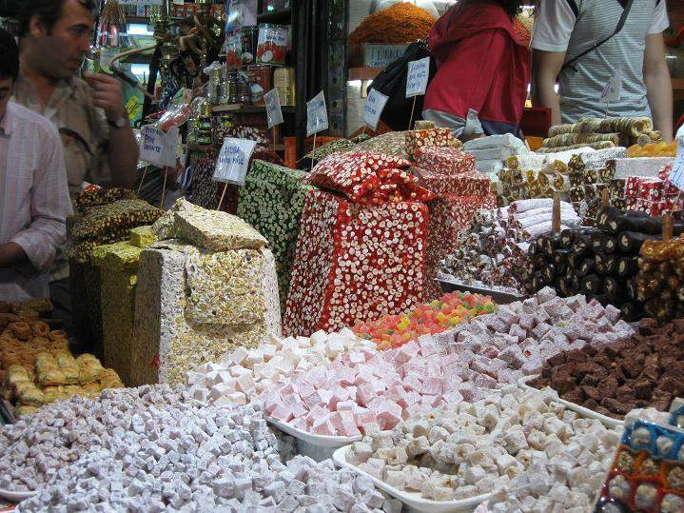

Slide 17
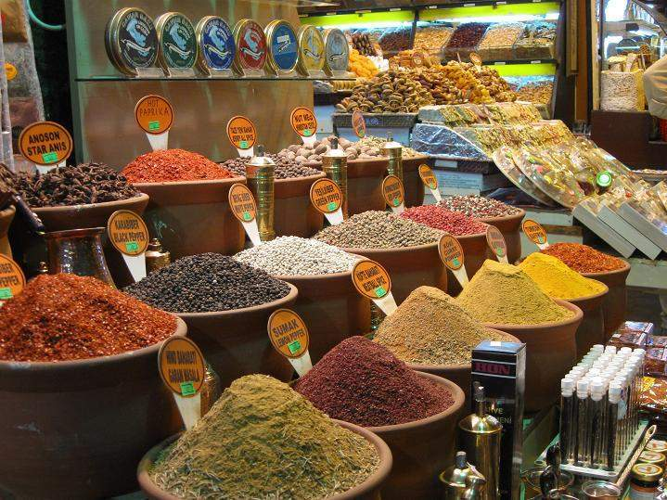
Para darle color al mercado lo mejor son las especias, y que decir del aroma

Slide 18
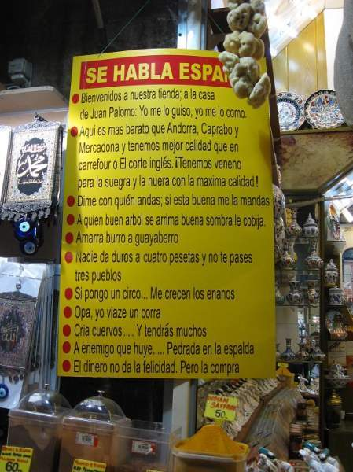
El buen humor aquí es un cartel en español que lo atestigua con refranes clásicos, lo principal es traer clientes.

Slide 19
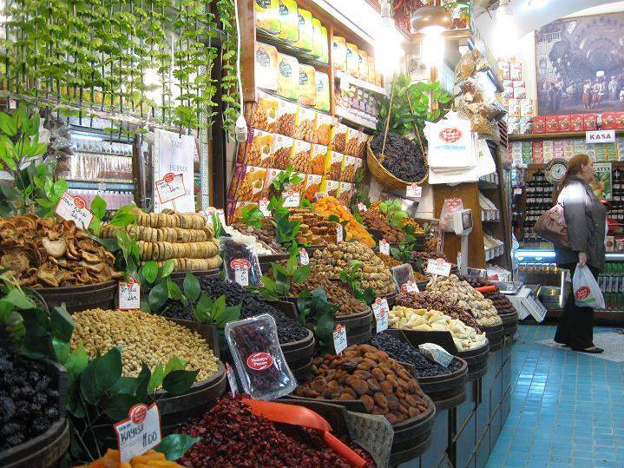

Slide 20
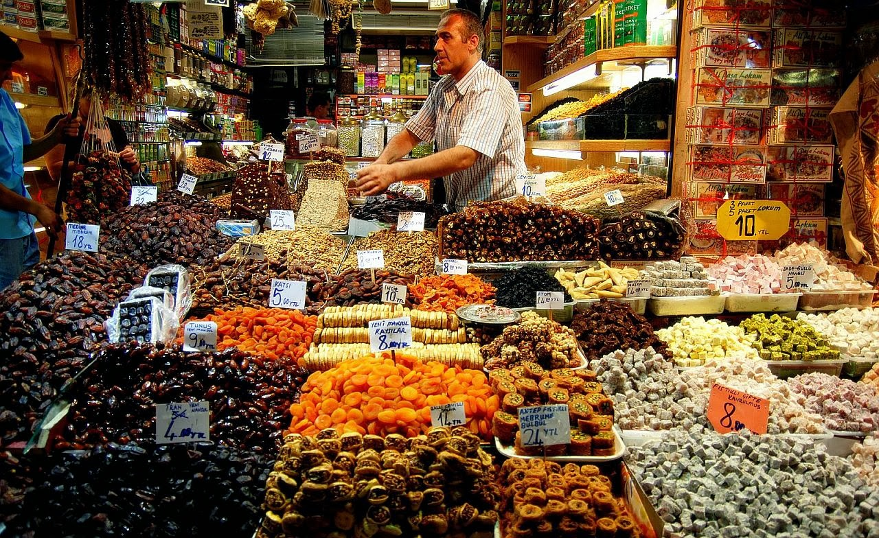

Slide 21
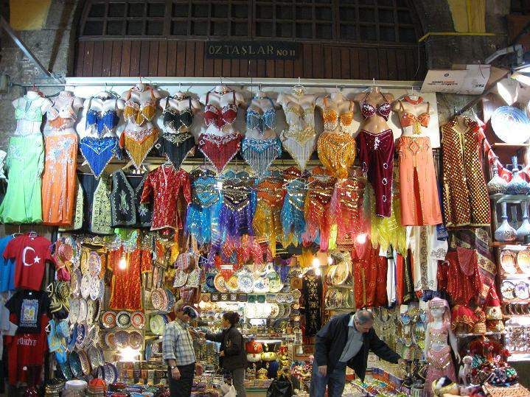
En este mercado se vende de todo

Slide 22
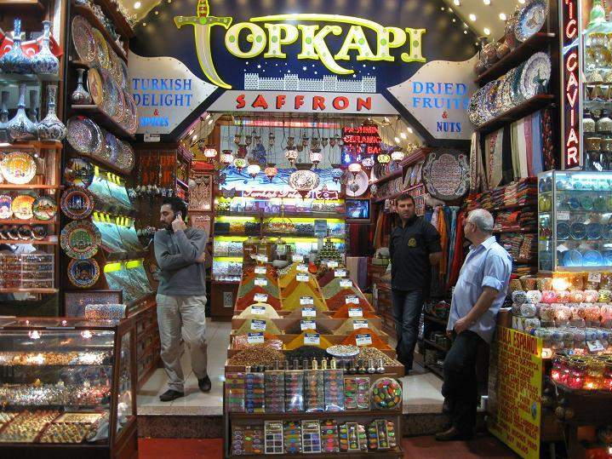
En este puesto se puede consegir
azafran de todo el mundo

Slide 23
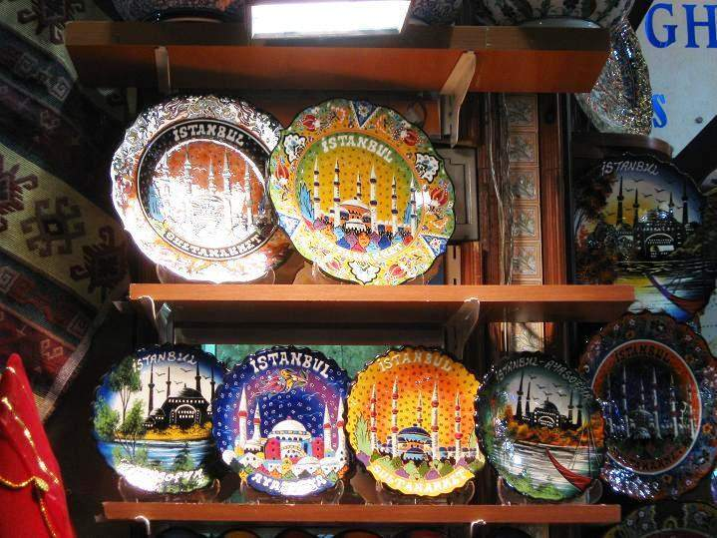

Slide 24
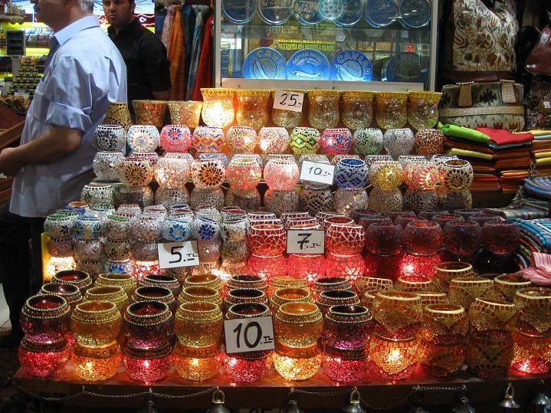
Luces para adorno, el precio va entre 4 y 7 EUROS

Slide 25
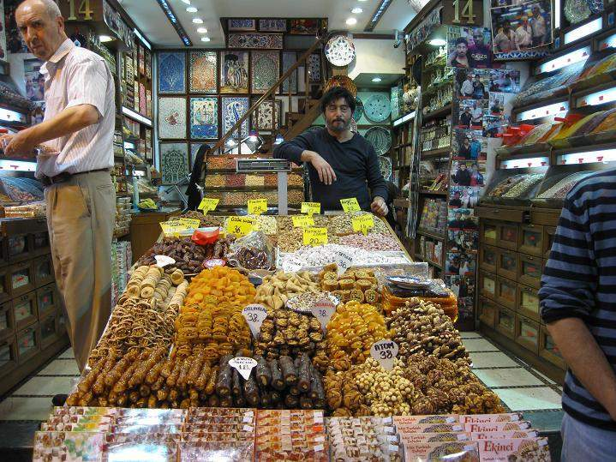
cosas dulces orientales

Slide 26
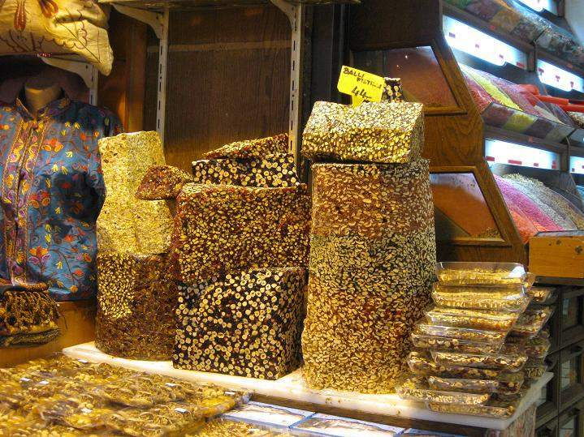
Este dulce esta hecho en base a damascos y tiene dentro Manises, almendras o castañas

Slide 27
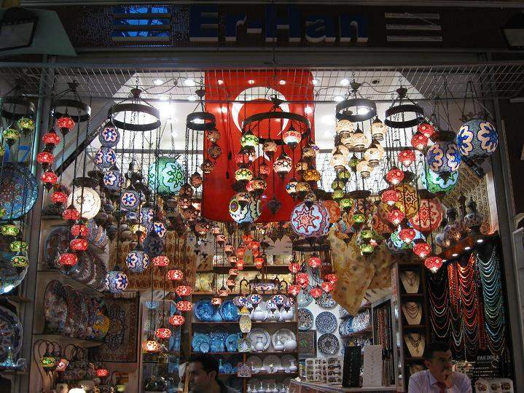

Slide 28
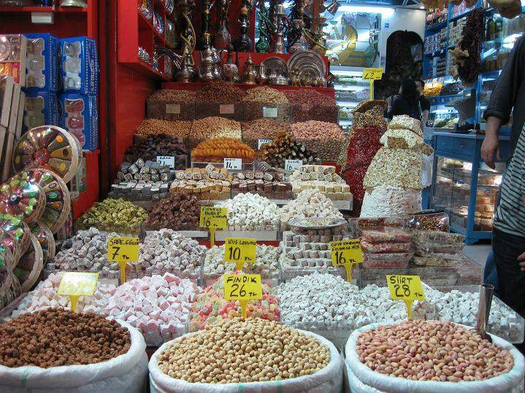
Cada negocio tiene su característica,
este vende en especial lúcumo

Slide 29
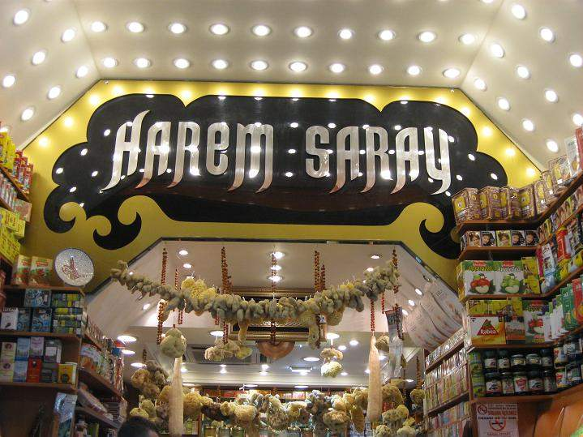

Slide 30
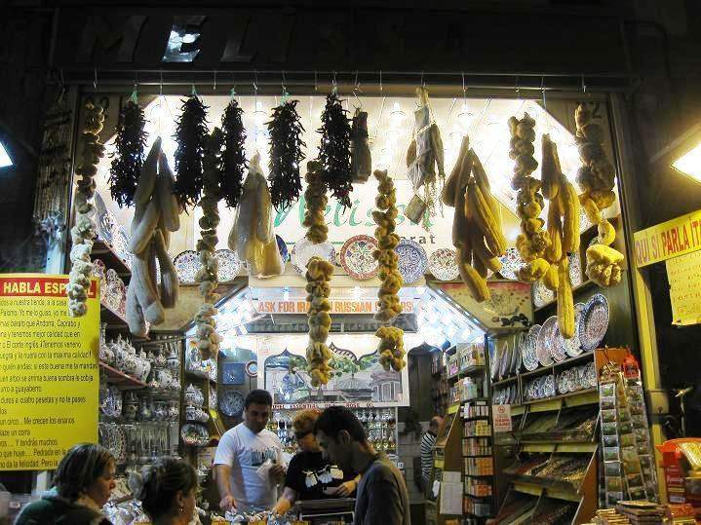
En cada lugar se hablan muchos idiomas

Slide 31
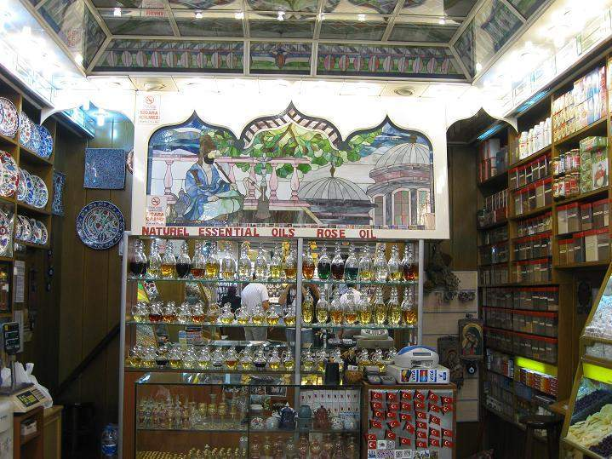
Aceites y esencias aromáticas

Slide 32
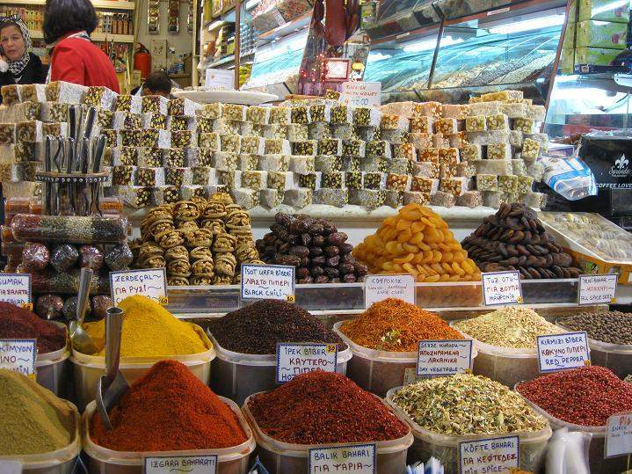
De solo ver como esta arreglado dan ganas de comprar

Slide 33
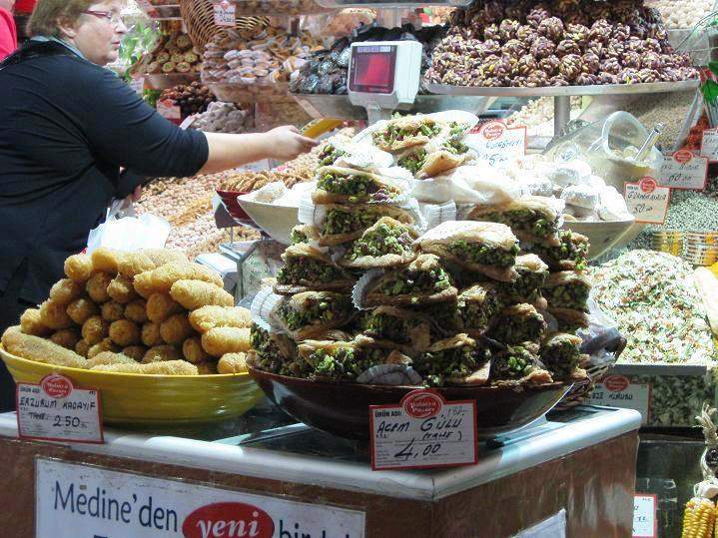
Imposible resistirse delante de todo esto

Slide 34
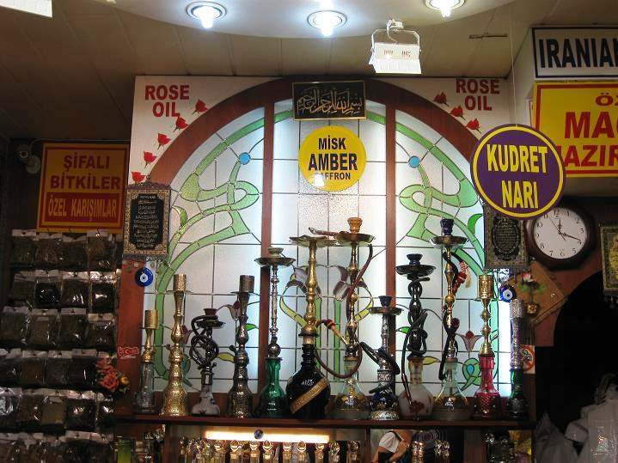
Nargilas

Slide 35
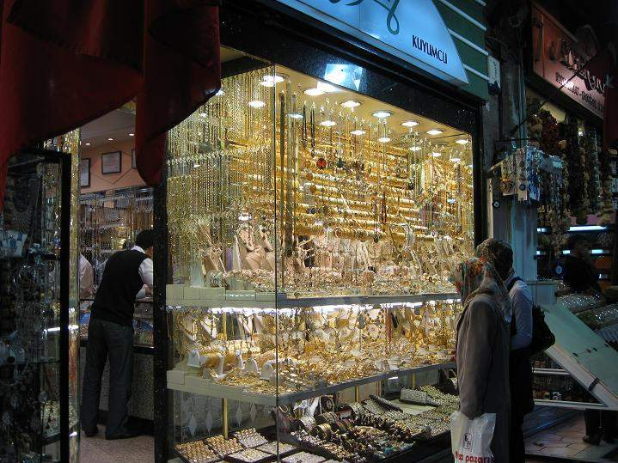
También abundan los negocios de oro

Slide 36
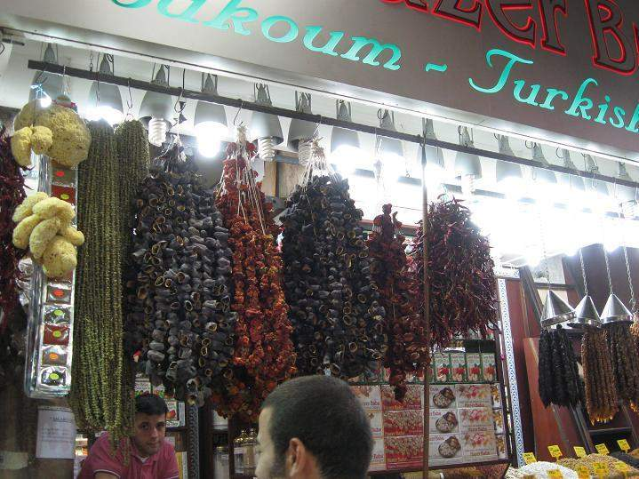

Slide 37
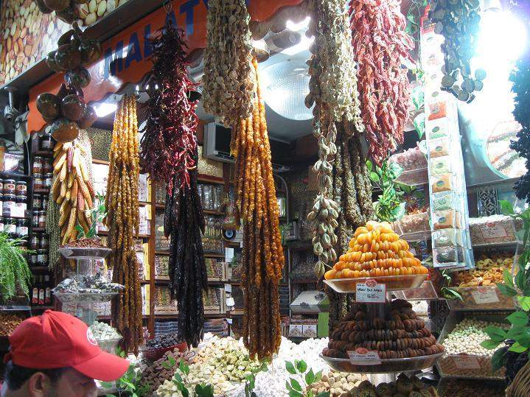
También la cantidad impresiona para bien

Slide 38
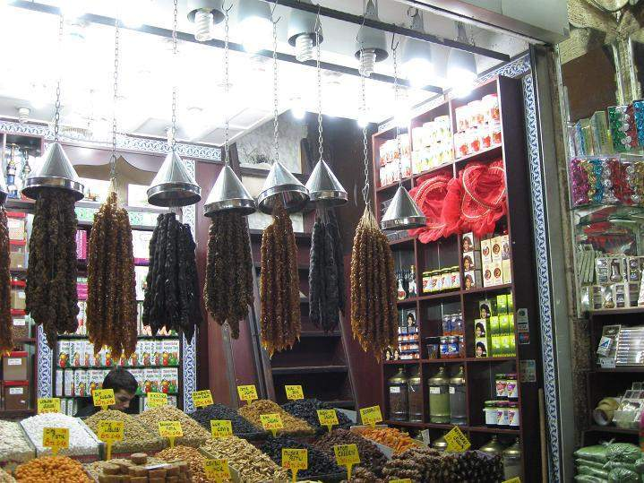

Slide 39
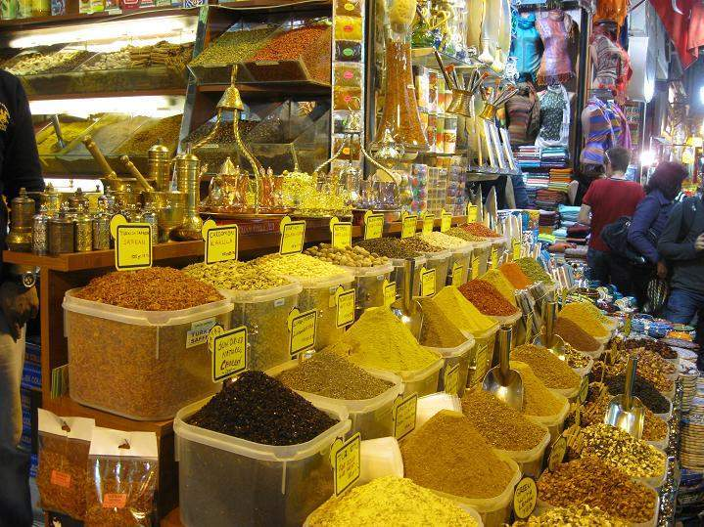
Imposible no parar a deleitarse con el aroma

Slide 40
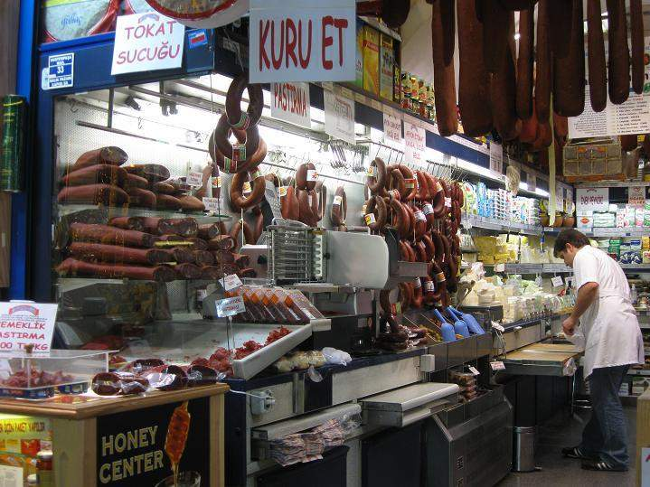
Negocio de embutidos

Slide 41
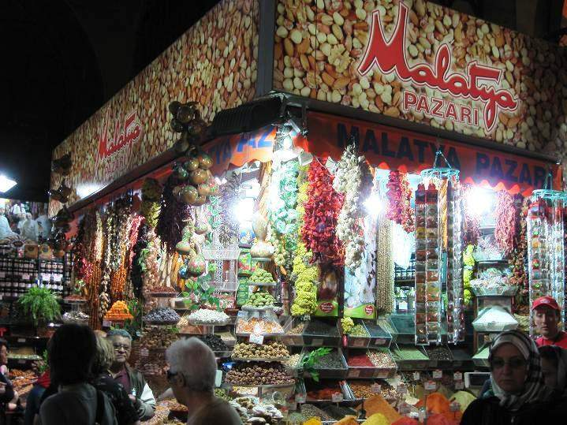
El negocio mejor surtido de todo el mercado

Slide 42
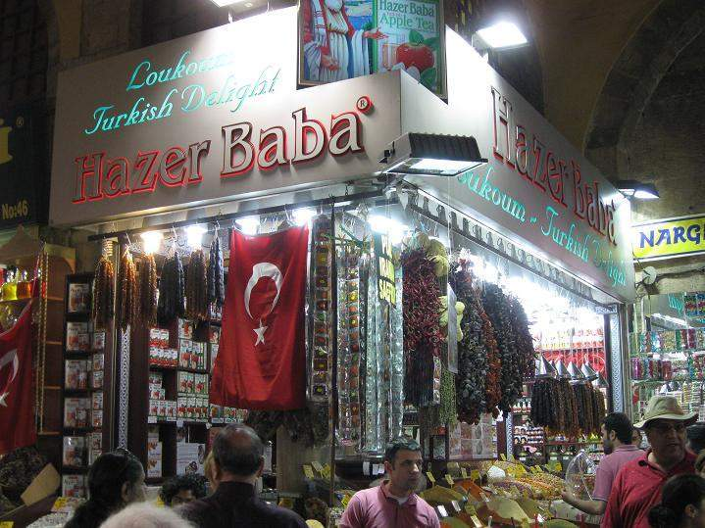

Slide 43
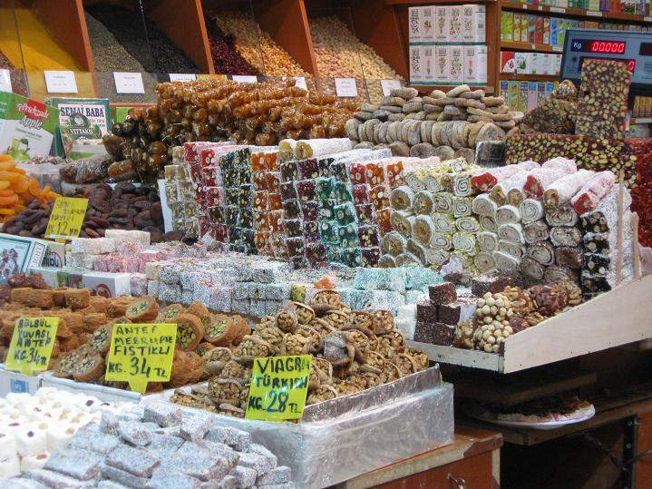
De solo ver como esta arreglado dan ganas de comprar

Slide 44
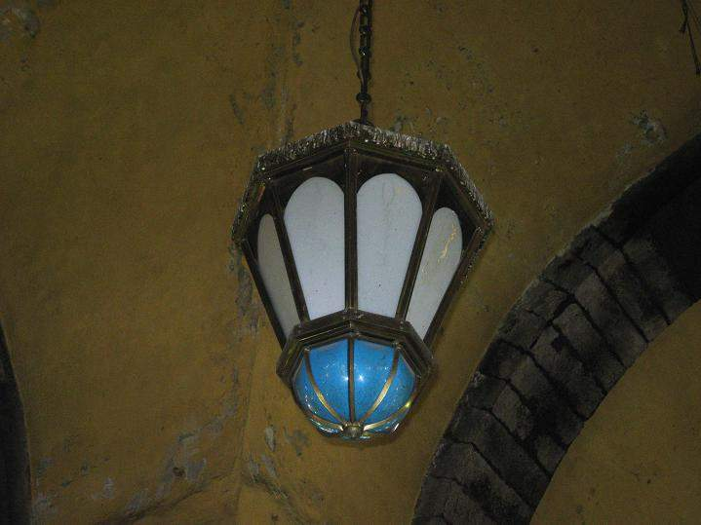

Slide 45
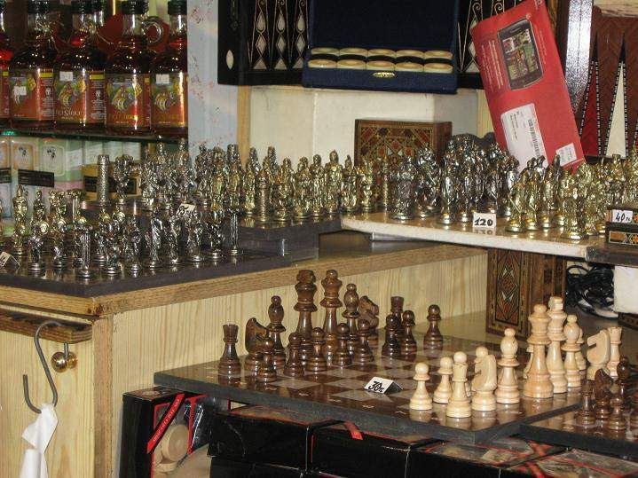
Juegos de ajedrez hechos de diversos materiales

Slide 46
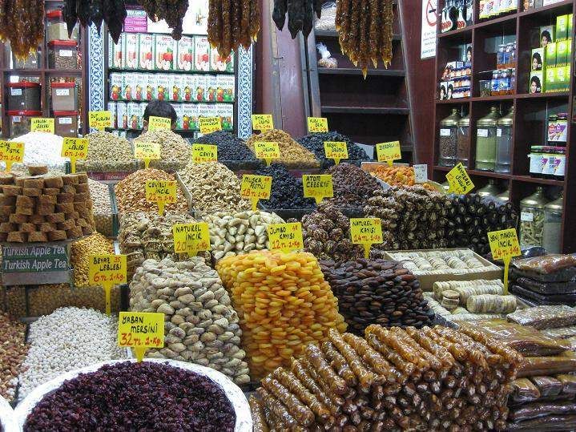
Higos , damascos y demás frutas disecadas

Slide 47
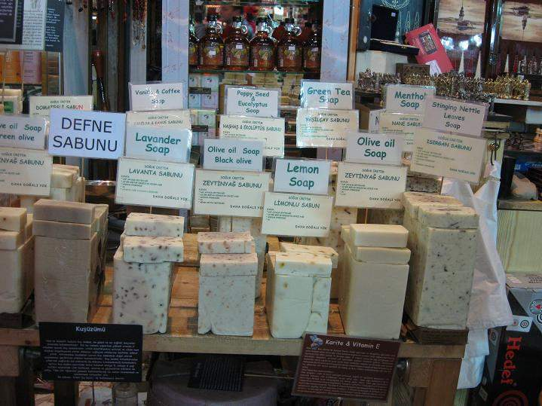
Jabones de tocador en bloques

Slide 48
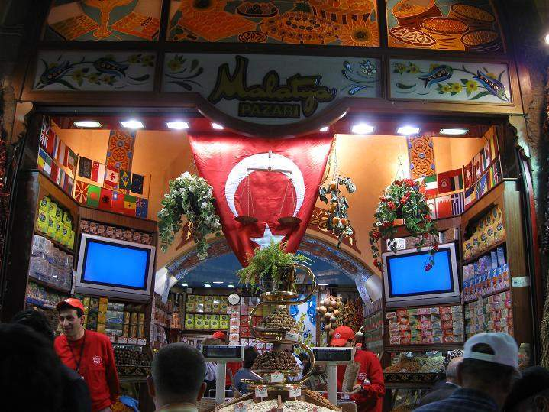

Slide 49
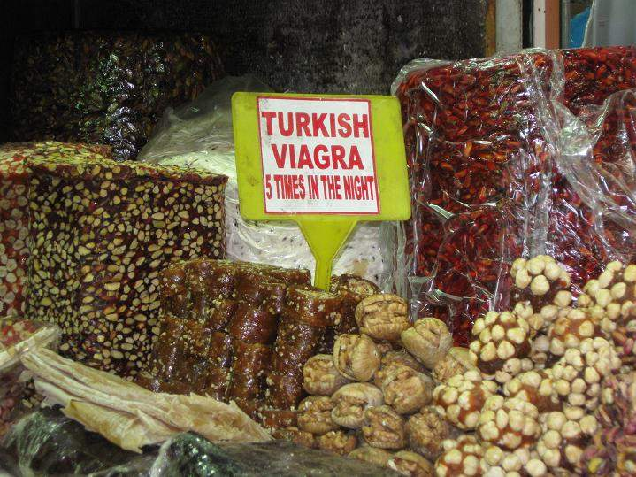
Un poco de humor…

Slide 50
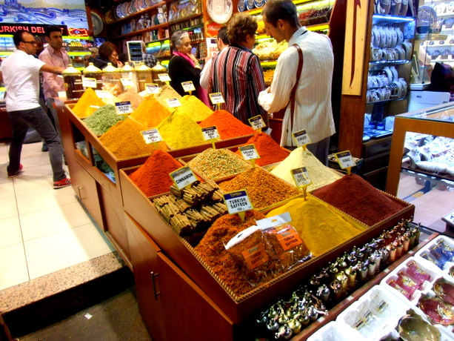

Slide 51
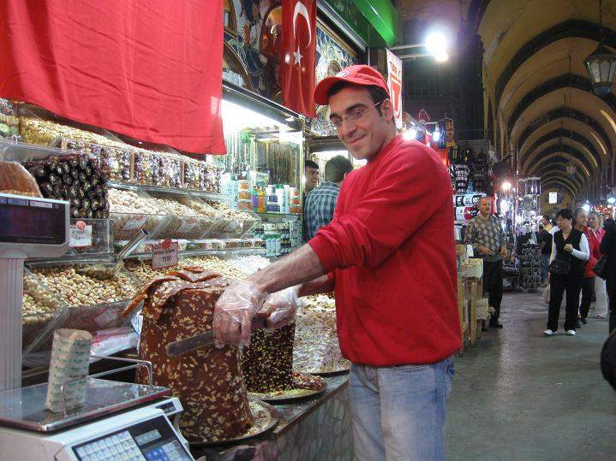
Pose para la foto – cortando dulces

Slide 52
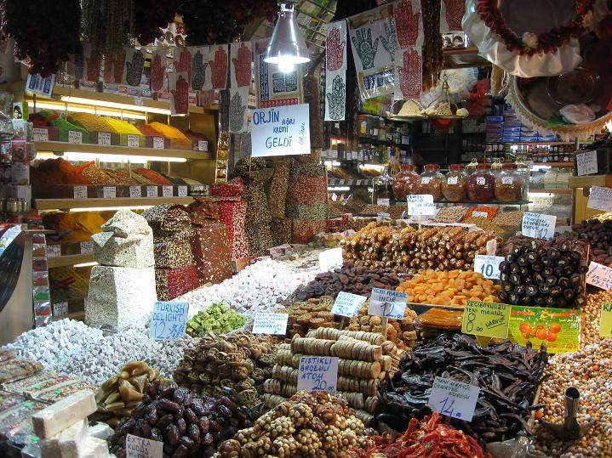

Slide 53


Slide 54


Slide 55

Trabajos muy buenos en cerámica

Slide 56


Slide 57

Juegos de te y café exclusivamente

Slide 59



Un fuerte
abrazo,
que tengas
un buen día
Hoy es viernes, 12 de febrero de 2021
Ahora mismo son las 19:15 horas.

Slide 60







¿Te ha gustado?
Puedes ver más entrando
Aquí
Además puedes recibir powerpoints en tu correo electrónico suscribiéndote aquí:

